Slide 1



GESTION DE LA BIBLIOTHEQUE -ENAA
REALISE PAR :
EL MAZOUZ Imane
ENCADRE PAR :
M.ZEROUAL Ibrahim

Slide 2

02
Introduction
Ce projet est suite d'une collaboration fructueuse avec l'école ENAA de Béni Mellal, où j'ai été sollicité en tant que développeuse back-end Java
Objectif : créer une application console en Java pour la gestion de bibliothèque dans l'école ENAA.

Slide 3
03
PLAN
1
INTRODUCTION
5
LES OUTILS UTILISES
2
ROADMAP
6
APPLICATION SUR TRELLO
3
REALISATION SUR JAVA
7
LIVE CODING
4
FONCTIONNALITES PRINCIPALES
8
CONCLUSION

Slide 4






04
04
ROADMAP
ROADMAP
IMPLEMENTATON DES FONCTIONNALITES
DOCUMENTATION ET FINALISATION
3
5
1
2
4
PLANIFICATION ET CONCEPTION
TESTS APPTROFONDUS ET CORRECTION DES BOGUES
REMISE DU PROJET ET EVALUATION

Slide 5





05
REALISATION SUR JAVA
PORTABILITÉ
SÉCURITÉ
SCALABILITÉ

Slide 6
06
FONCTIONNALITES PRINCIPALES
CLASS LIBRARY
CLASS BOOK
Gère l'ensemble de la bibliothèque.
Permet d'ajouter, supprimer et rechercher des livres.
Dispose de méthodes pour modifier les détails du livre.
LES 4 FONCTIONNALITES
CLASS STUDENT
CLASS MENU
Stocke la liste des livres empruntés par l'apprenant.
Gère l'interface utilisateur en console.
Affiche les options disponibles.
Recueille l'entrée de l'utilisateur et déclenche les actions appropriées.

Slide 7




07
LES OUTILS UTILISES
IDE principal utilisé pour coder l'application en Java.
Plateforme de gestion de projet visuelle .
Système de Contrôle de Version
Plateforme de messagerie professionnelle

Slide 8
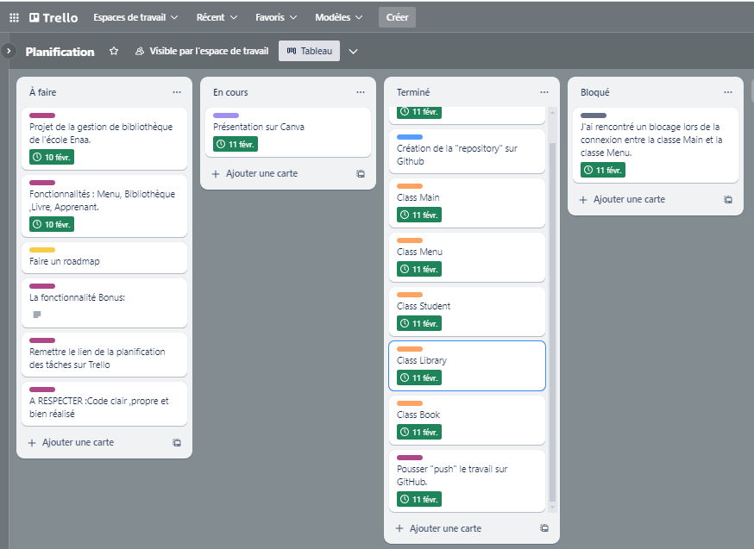
08
APPLICATION SUR TRELLO

Slide 9
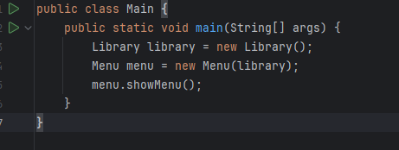
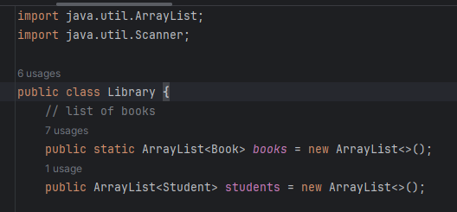
09
LIVE CODING

Slide 10


10
Conclusion
En tant que développeuse back-end Java, la création de cette application représente une opportunité d'optimiser la gestion des ressources éducatives de manière simple et efficace.

Slide 11
MERCI POUR VOTRE ATTENTION

